Slide 1
11. 모듈, 마음껏 조립하자
<컴퓨팅적 사고>

Slide 2
개요
모듈이란?
파이썬에서의 모듈 불러오기

Slide 3

모듈이란?
모듈 (주머니)이란?
이미 선언된 함수, 변수, 클래스의 정의가 포함된 소스코드
time 모듈: 시간과 관련된 유용한 함수 제공
random 모듈: 무작위로 수를 생성하고 계산하는 다양한 함수 제공
math 모듈: 수학에서 많이 활용되는 다양한 함수와 상수 제공
math 모듈 (주머니)
random 모듈 (주머니)
pi 변수
seed 함수
sin 함수
randint 함수
cos 함수
random 함수

Slide 4
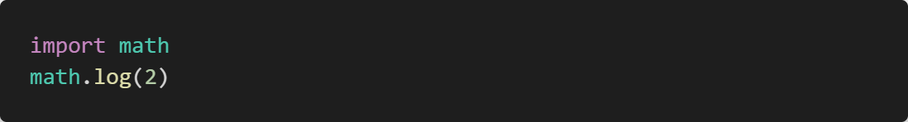
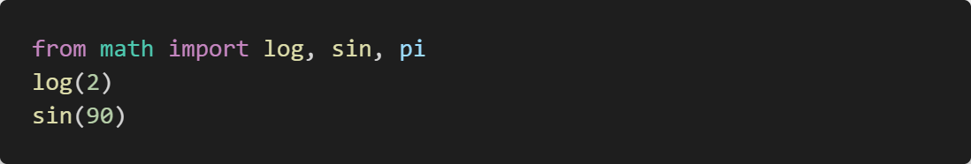
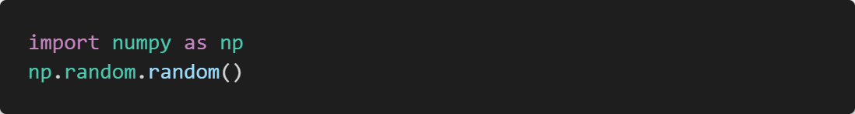
파이썬에서의 모듈 불러오기
방식 1: import …
모듈과 함수를 점(.)으로 구분해서 함께 사용한다.
방식 2: from … import …
모듈에서 특정 함수만 불러올 때 사용한다.
방식 3: import … as …
모듈이나 패키지를 불러올 때 별칭 지을 때 사용한다.

Slide 5
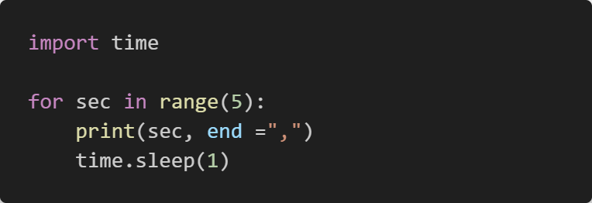
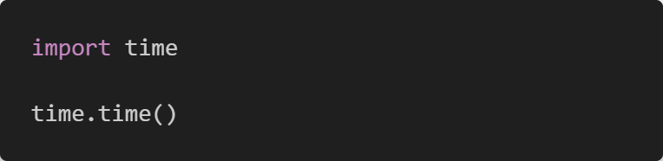
파이썬에서의 모듈 불러오기
방식 1: import …
time 모듈은 시간과 관련된 유용한 함수를 제공한다.
time.sleep()함수: 지정된 시간만큼 작동을 멈추게 한다.
time.time(): 컴퓨터 시간의 시작시점부터 흐른 시간을 부동소수점을 반환한다.

Slide 6
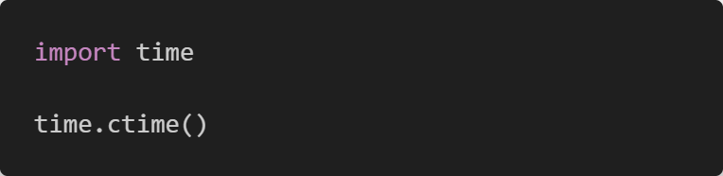
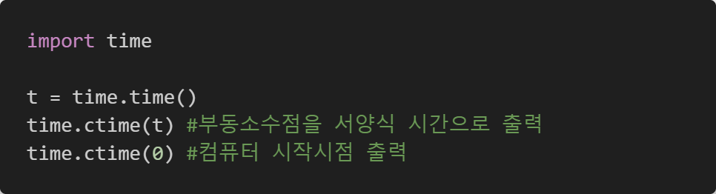
파이썬에서의 모듈 불러오기
방식 1: import …
time. ctime():현재 시각을 서양식으로 보여준다.
ctime()함수는 부동소수점을 서양식으로도 보여준다.
ctime(0)을 이용하면 컴퓨터의 시작시점을 확인할 수 있다.

Slide 7
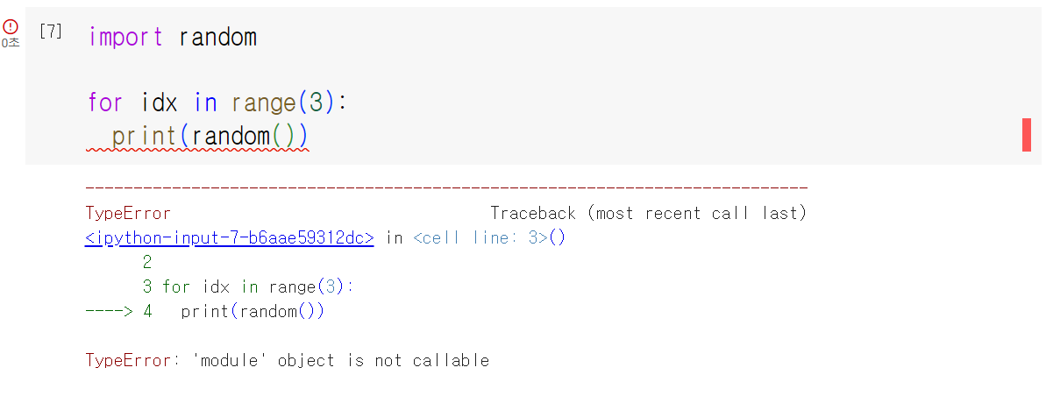
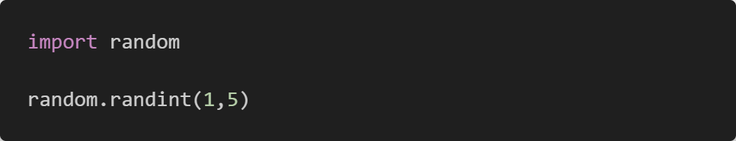
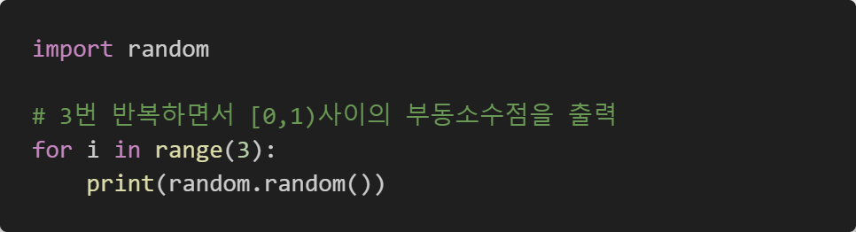
파이썬에서의 모듈 불러오기
방식 1: import …
정수 중에서 무작위로 하나의 정수를 출력할 때는 random 모듈의 randint()함수를 활용한다.
1부터 5까지의 정수 중에서 하나의 정수를 무작위로 반환하기
[0, 1)구간의 부동소수점을 무작위로 출력할 때는 random모듈의 random()함수를 활용한다.
모듈이름과 동일한 함수도 존재한다!

Slide 8
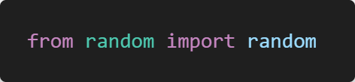
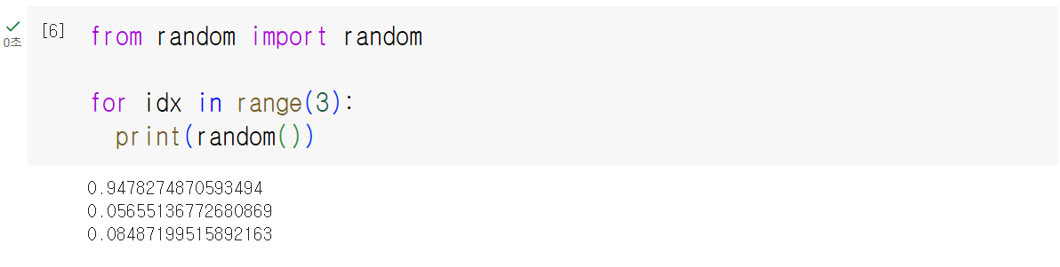
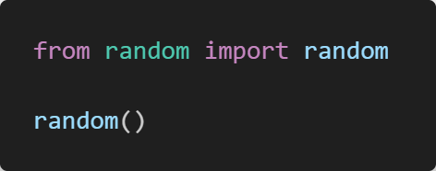
파이썬에서의 모듈 불러오기
방식 2: from … import …
모듈의 이름과 함수 이름이 같은 경우, 헷갈리지 않게 하기 위해서 from (모듈명) import (모듈내 함수(변수)이름) 사용
random 모듈에서 random()함수만 불러오기

Slide 9
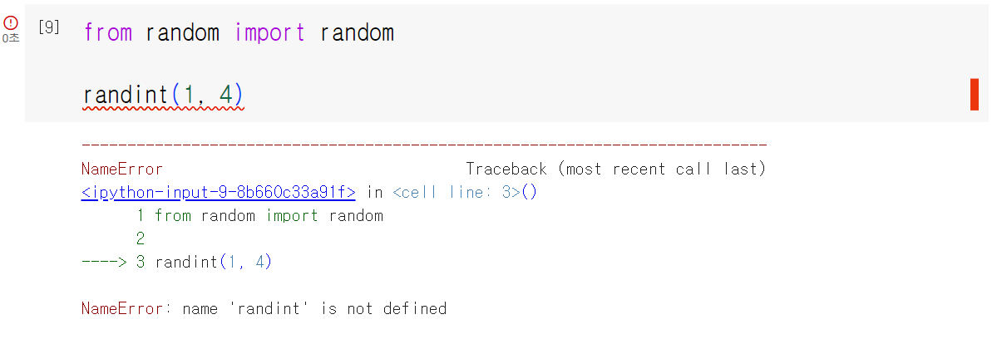
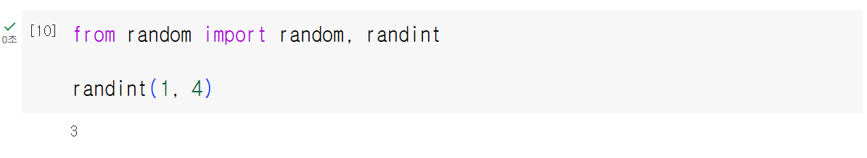
파이썬에서의 모듈 불러오기
방식 2: from … import …
random 모듈내 불러온 특정 함수(변수)를 제외한 나머지 함수(변수)는 불러오지 않는다.
from … import … 방식은 필요한 함수(변수) 모두 정의 해야한다.
randint() 함수를 호출하지 않아 오류 발생!
함수 추가!

Slide 10
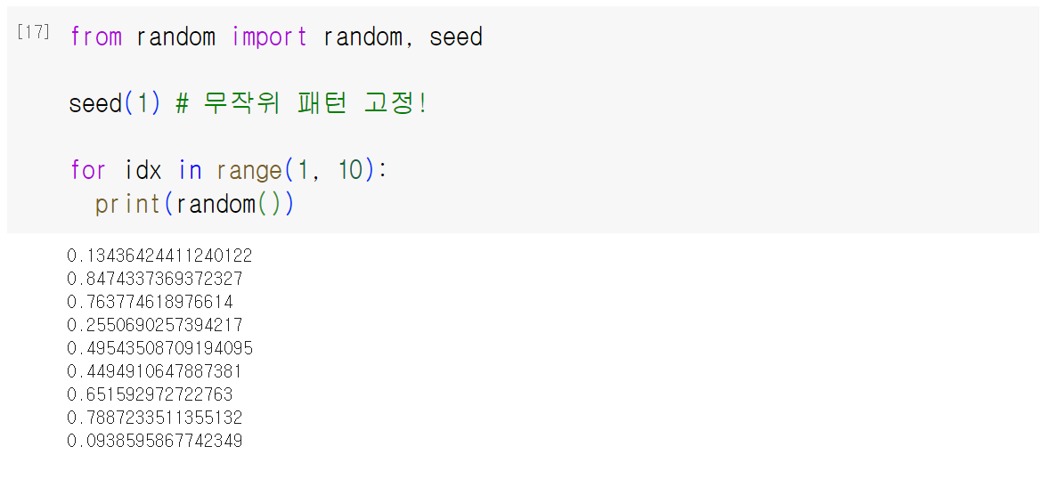
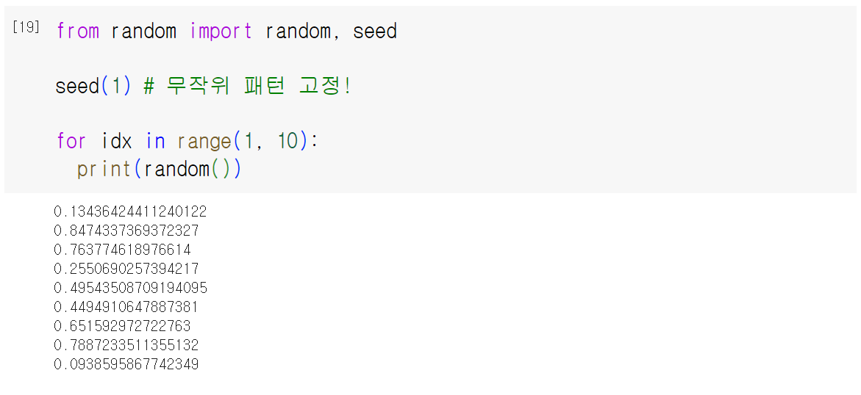
파이썬에서의 모듈 불러오기
방식 2: from … import …
seed(index) 란 random 함수의 무작위적 패턴 값으로, seed(index)가 같으면 동일한 패턴의 무작위 수를 출력한다.
seed(1)이 존재하는 경우, 여러 번 반복을 실행해도 동일한 결과 출력
동일한 결과
서로 다른 실행!

Slide 11
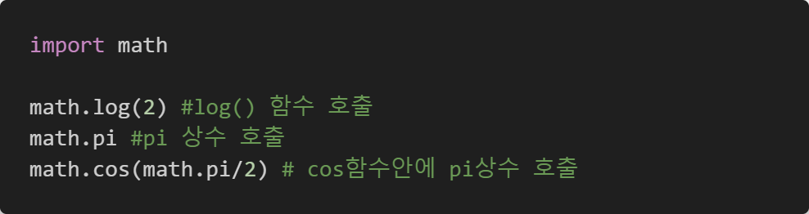
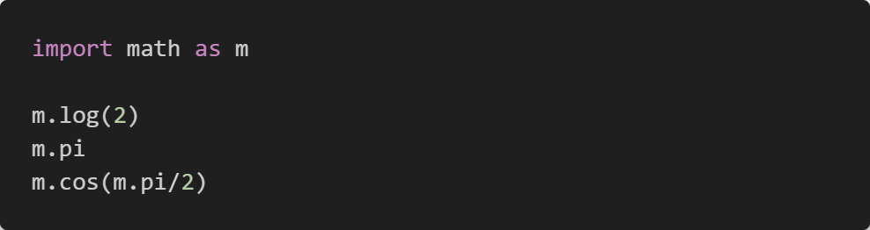
파이썬에서의 모듈 불러오기
방식 3: import … as …
수학과 관련된 함수와 변수(sin, cos, log, pi 등)은 math 모듈에 포함
모듈의 이름이 너무 긴 경우, 별칭을 붙여서 사용하면 간편하다.
math 모듈을 불러오고, 이를 m이라고 하자
math 대신 m으로 사용

Slide 12
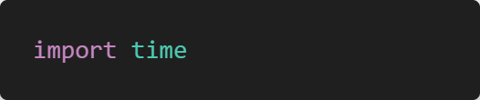
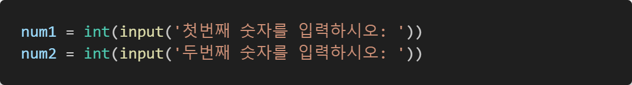
파이썬에서의 모듈 불러오기
모듈 예제1
스크래치에서는 캐릭터가 말하고 2초간 기다리게 할 수 있다. 파이썬에서도 time 모듈내 sleep()함수를 이용하여 특정시간 만큼 프로그램을 멈출 수 있다. 이를 활용하여, 두 수를 입력 받아, 덧셈을 결과를 출력하고 5초 후에 곱셈의 결과를 출력하도록 프로그램을 만드시오.
0단계: time 모듈을 불러온다.
1단계: 두 숫자를 입력 받는다.

Slide 13
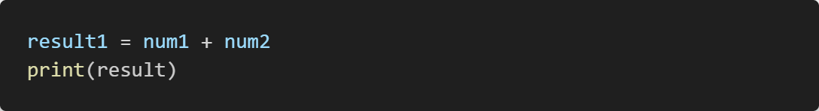
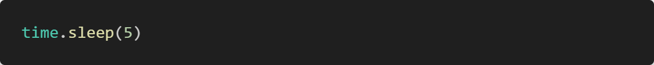
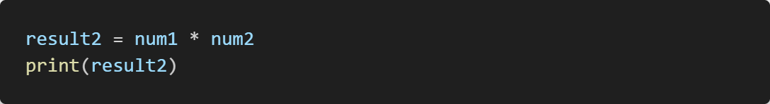
파이썬에서의 모듈 불러오기
모듈 예제1
스크래치에서는 캐릭터가 말하고 2초간 기다리게 할 수 있다. 파이썬에서도 time 모듈내 sleep()함수를 이용하여 특정시간 만큼 프로그램을 멈출 수 있다. 이를 활용하여, 두 수를 입력 받아, 덧셈을 결과를 출력하고 5초 후에 곱셈의 결과를 출력하도록 프로그램을 만드시오.
2단계: 두수를 더하고 결과를 출력한다.
3단계: 5초간 대기한다
4단계: 두수를 곱하고 결과를 출력한다.

Slide 14
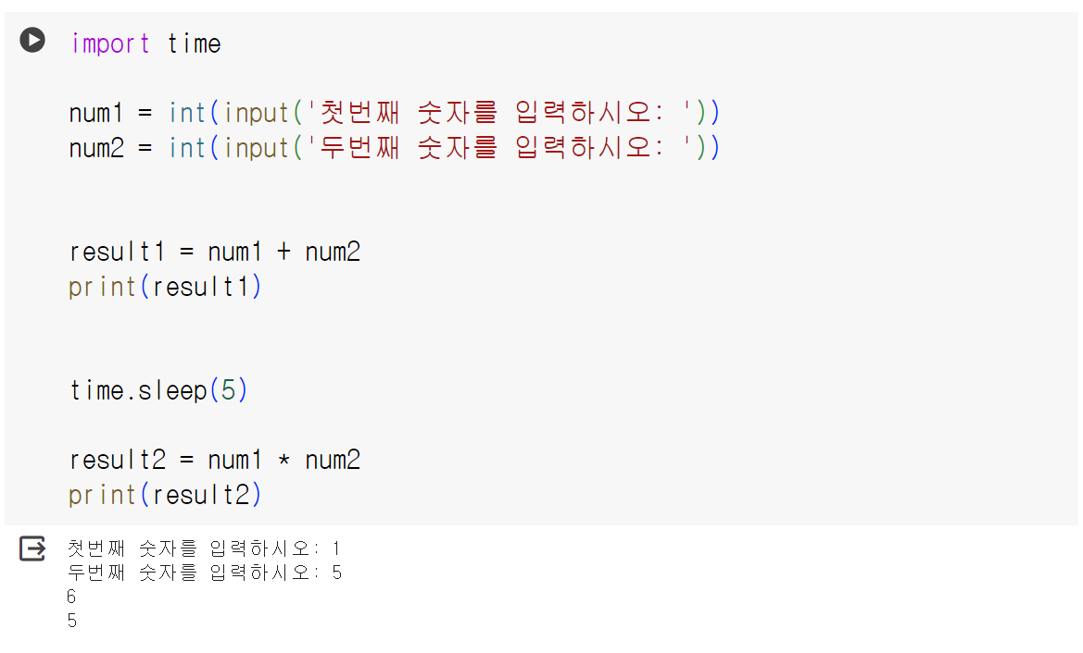
파이썬에서의 모듈 불러오기
모듈 예제1
스크래치에서는 캐릭터가 말하고 2초간 기다리게 할 수 있다. 파이썬에서도 time 모듈내 sleep()함수를 이용하여 특정시간 만큼 프로그램을 멈출 수 있다. 이를 활용하여, 두 수를 입력 받아, 덧셈을 결과를 출력하고 5초 후에 곱셈의 결과를 출력하도록 프로그램을 만드시오.
소스코드 및 결과
일정시간(5초)후 곱셈 결과 출력

Slide 15
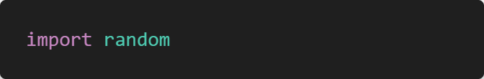
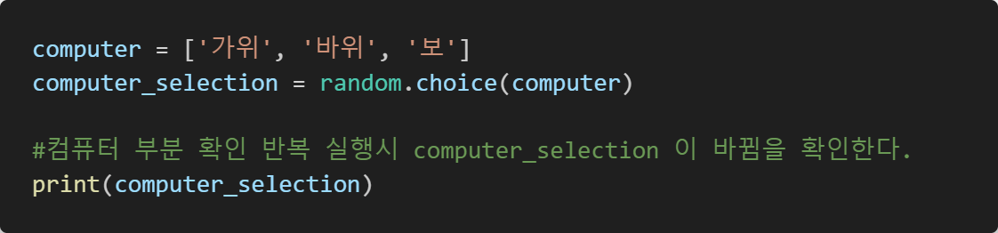
파이썬에서의 모듈 불러오기
모듈 예제2
사용자와 컴퓨터가 가위 바위 보를 하는 프로그램을 작성해본다. 사용자는 직접 가위, 바위, 보 중에 골라 입력하고, 컴퓨터는 가위, 바위, 보 중에서 임의로 고른다. 그리고 결과를 출력한다.
0단계: random 모듈을 불러오기
1단계: 컴퓨터 부분 만들기

Slide 16
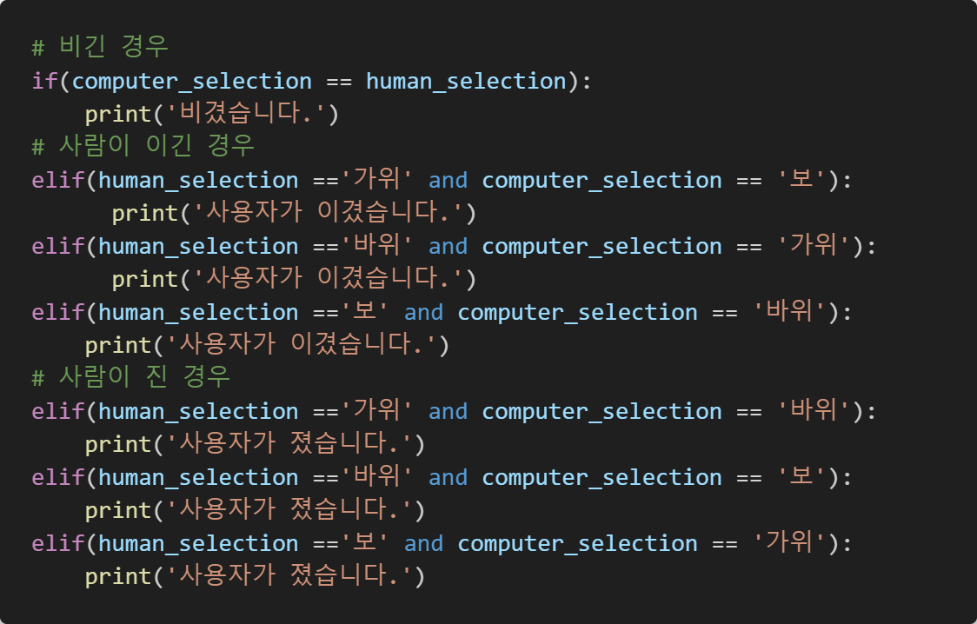
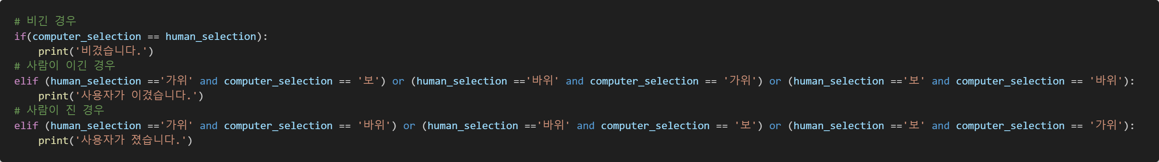
파이썬에서의 모듈 불러오기
모듈 예제2
사용자와 컴퓨터가 가위 바위 보를 하는 프로그램을 작성해본다. 사용자는 직접 가위, 바위, 보 중에 골라 입력하고, 컴퓨터는 가위, 바위, 보 중에서 임의로 고른다. 그리고 결과를 출력한다.
2단계: 사용자 부분 만들기
3단계: 결과(human_selection과 computer_selection 비교) 판단하기

Slide 17
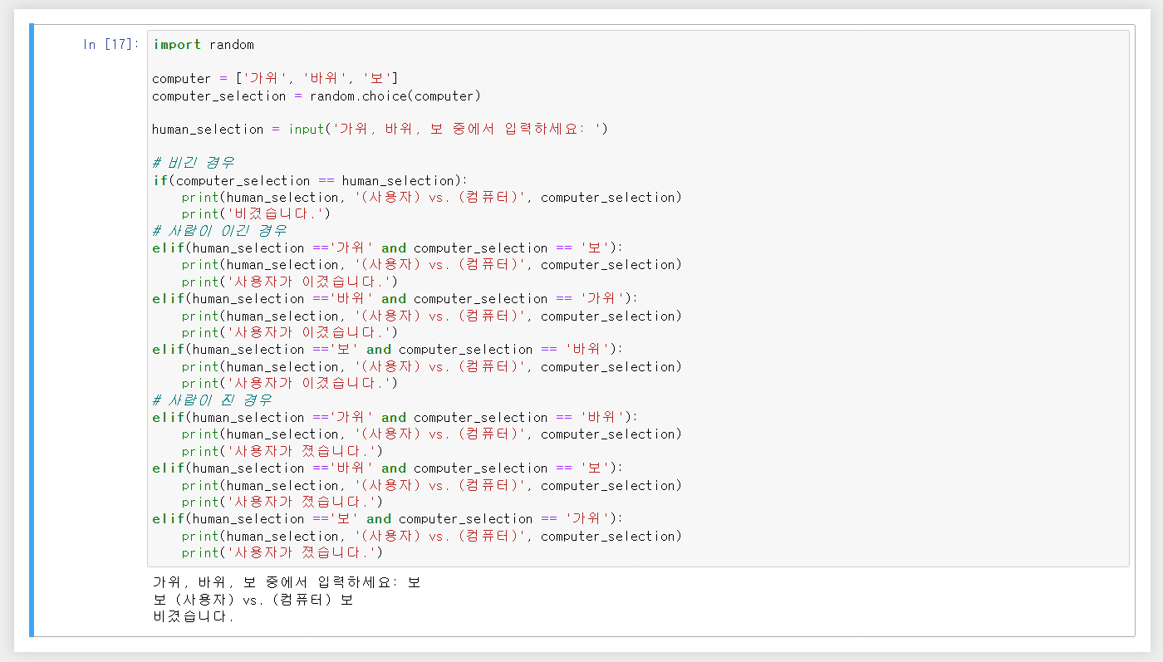
파이썬에서의 모듈 불러오기
모듈 예제2
사용자와 컴퓨터가 가위 바위 보를 하는 프로그램을 작성해본다. 사용자는 직접 가위, 바위, 보 중에 골라 입력하고, 컴퓨터는 가위, 바위, 보 중에서 임의로 고른다. 그리고 결과를 출력한다.
소스코드

Slide 18
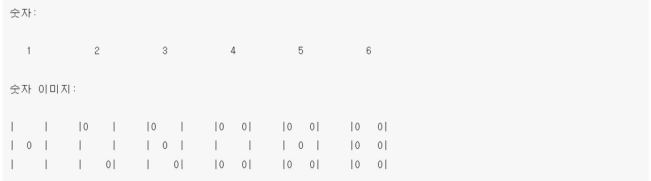
파이썬에서의 모듈 불러오기
모듈 예제3
random 모듈의 randint() 함수를 이용하여 주사위를 던지는 프로그램을 만들 수 있다.아래 조건을 만족하도록 프로그램을 완성하시오 조건1)아래 그림과 같이 주사위 결과에 맞는 결과가 나오도록 한다. 조건2) 주사위 던지는 횟수를 정해서 결과를 더한다.

Slide 19
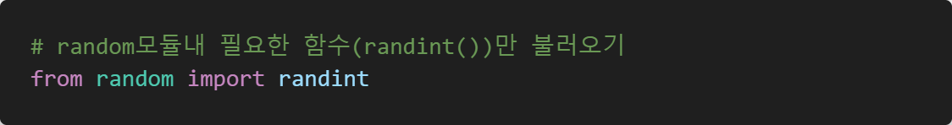
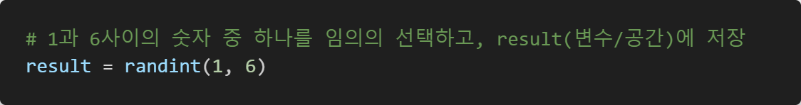
파이썬에서의 모듈 불러오기
모듈 예제3
random 모듈의 randint() 함수를 이용하여 주사위를 던지는 프로그램을 만들 수 있다.아래 조건을 만족하도록 프로그램을 완성하시오 조건1)아래 그림과 같이 주사위 결과에 맞는 결과가 나오도록 한다. 조건2) 주사위 던지는 횟수를 정해서 결과를 더한다.
0단계: randint()함수 불러오기
1단계: randint()함수를 이용하여 주사위 던지는 프로그램 만들기

Slide 20
파이썬에서의 모듈 불러오기
모듈 예제3
random 모듈의 randint() 함수를 이용하여 주사위를 던지는 프로그램을 만들 수 있다.아래 조건을 만족하도록 프로그램을 완성하시오 조건1)아래 그림과 같이 주사위 결과에 맞는 결과가 나오도록 한다. 조건2) 주사위 던지는 횟수를 정해서 결과를 더한다.
0단계: randint()함수 불러오기
1단계: randint()함수를 이용하여 주사위 던지는 프로그램 만들기

Slide 21
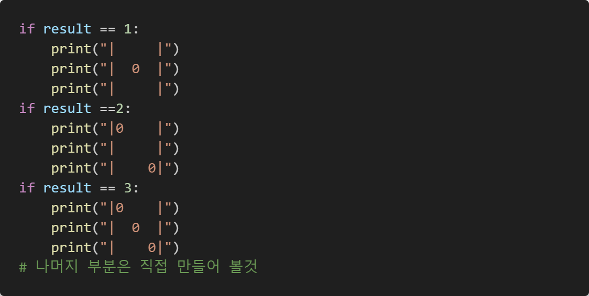
파이썬에서의 모듈 불러오기
모듈 예제3
random 모듈의 randint() 함수를 이용하여 주사위를 던지는 프로그램을 만들 수 있다.아래 조건을 만족하도록 프로그램을 완성하시오 조건1)아래 그림과 같이 주사위 결과에 맞는 결과가 나오도록 한다. 조건2) 주사위 던지는 횟수를 정해서 결과를 더한다.
2단계: 주사위 결과에 따라서 결과 출력

Slide 22
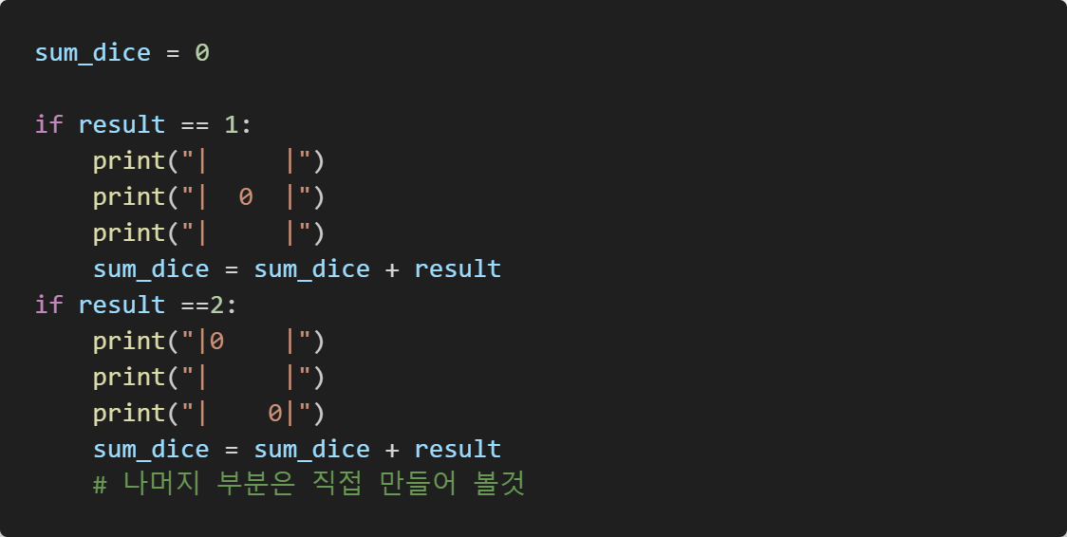
파이썬에서의 모듈 불러오기
모듈 예제3
random 모듈의 randint() 함수를 이용하여 주사위를 던지는 프로그램을 만들 수 있다.아래 조건을 만족하도록 프로그램을 완성하시오 조건1)아래 그림과 같이 주사위 결과에 맞는 결과가 나오도록 한다. 조건2) 주사위 던지는 횟수를 정해서 결과를 더한다.
3단계: 나온 숫자를 더하는 부분

Slide 23
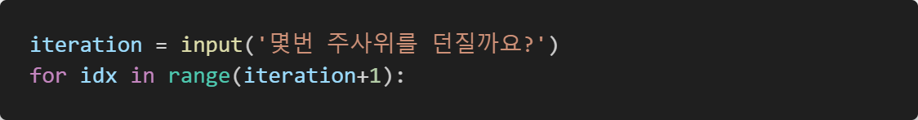
파이썬에서의 모듈 불러오기
모듈 예제3
random 모듈의 randint() 함수를 이용하여 주사위를 던지는 프로그램을 만들 수 있다.아래 조건을 만족하도록 프로그램을 완성하시오 조건1)아래 그림과 같이 주사위 결과에 맞는 결과가 나오도록 한다. 조건2) 주사위 던지는 횟수를 정해서 결과를 더한다.
4단계: 반복문을 이용하여 반복하기

Slide 24
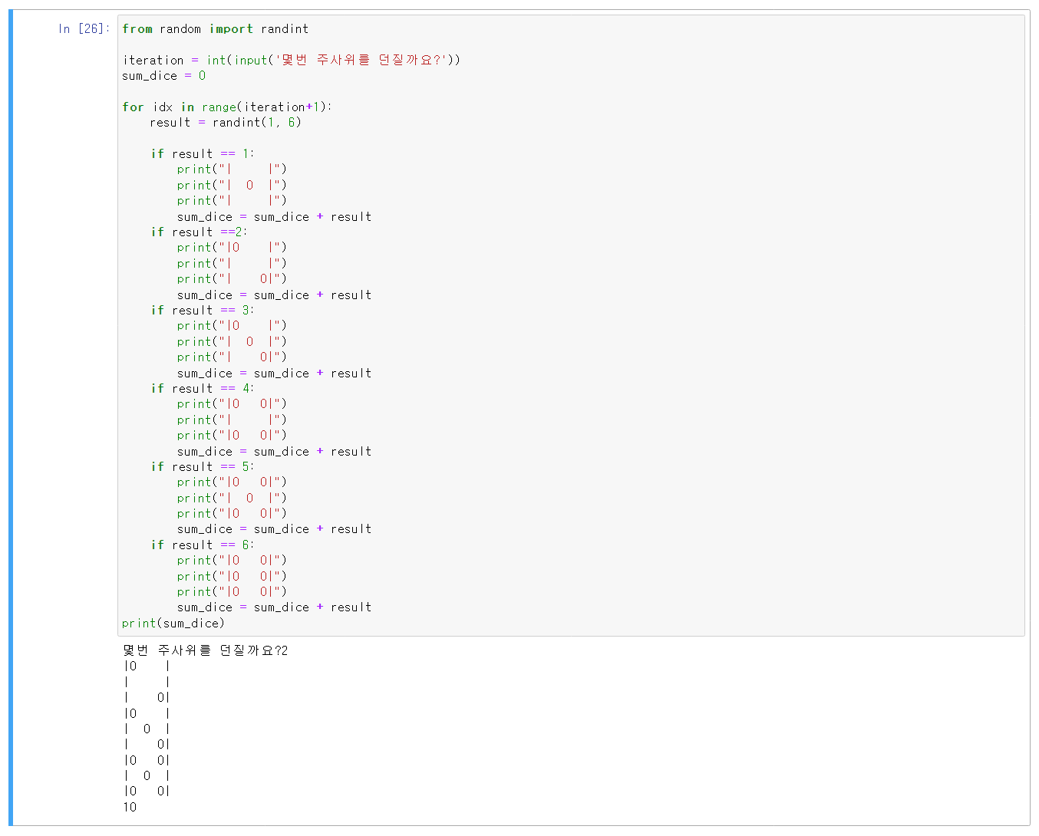
파이썬에서의 모듈 불러오기
모듈 예제3
random 모듈의 randint() 함수를 이용하여 주사위를 던지는 프로그램을 만들 수 있다.아래 조건을 만족하도록 프로그램을 완성하시오 조건1)아래 그림과 같이 주사위 결과에 맞는 결과가 나오도록 한다. 조건2) 주사위 던지는 횟수를 정해서 결과를 더한다.
소스코드(결과)

